Slide 1

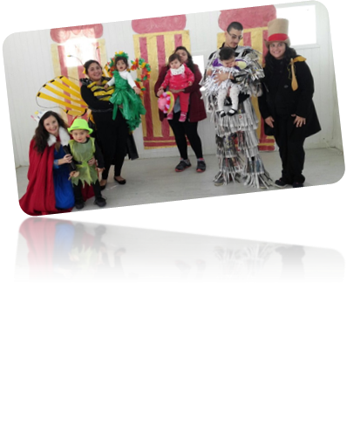
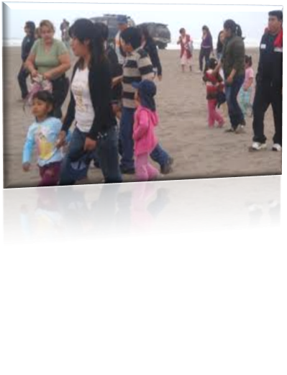

COMUNIDAD DE APRENDIZAJE
TEMÁTICA
TRABAJO CON FAMILIA
Equipo Calidad Educativa
Provincia Elqui
Mayo 26 de 2020

Slide 2




P R O G R A M A
Momentos | Actividades
Primer Momento | Bienvenida y contextualización CAUE.
Segundo Momento | Dinámica Inicio.
Tercer Momento | Tema: Trabajo con Familia.
Cuarto Momento | Videos reflexión.
Sexto Momento | Preguntas generadoras de reflexión y diálogos.
Séptimo Momento | Videos de reflexión.
Octavo Momento | Evaluación.

Slide 3


DINÁMICA INICIO
¿Cómo me siento hoy y como vivimos esta pandemia en mi familia?
¿Qué rol desempeño?
¿Qué significa para mi «La Familia»

Slide 4

Las familias son como las huellas digitales:
sus características son tan únicas que resulta imposible encontrar una igual a la otra.

Slide 5
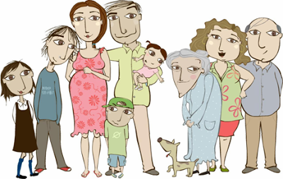
Familia y su estructura:
La familia es la unidad social, considerada como una organización social primaria, que se caracteriza por el tipo de vínculo y las relaciones afectivas que se desarrollan en su interior.
El sistema familiar es más que la suma de los individuos que la componen, que al generar un proceso de desarrollo permiten el crecimiento y la complejidad en su organización.
Los miembros cumplen roles y funciones al interior y estos permiten establecer relaciones con otros sistemas; establecimientos, barrio, trabajo, entre otros.
La familia tiene un orden multigeneracional, cualquier evento histórico modificará a cada una de sus miembros y al sistema en general.
Al interior de este grupo, sus miembros, aprenden valores, se transmite la cultura, que será filtrada y orientada por cada uno de los sistemas.
LA FAMILIA

Slide 6

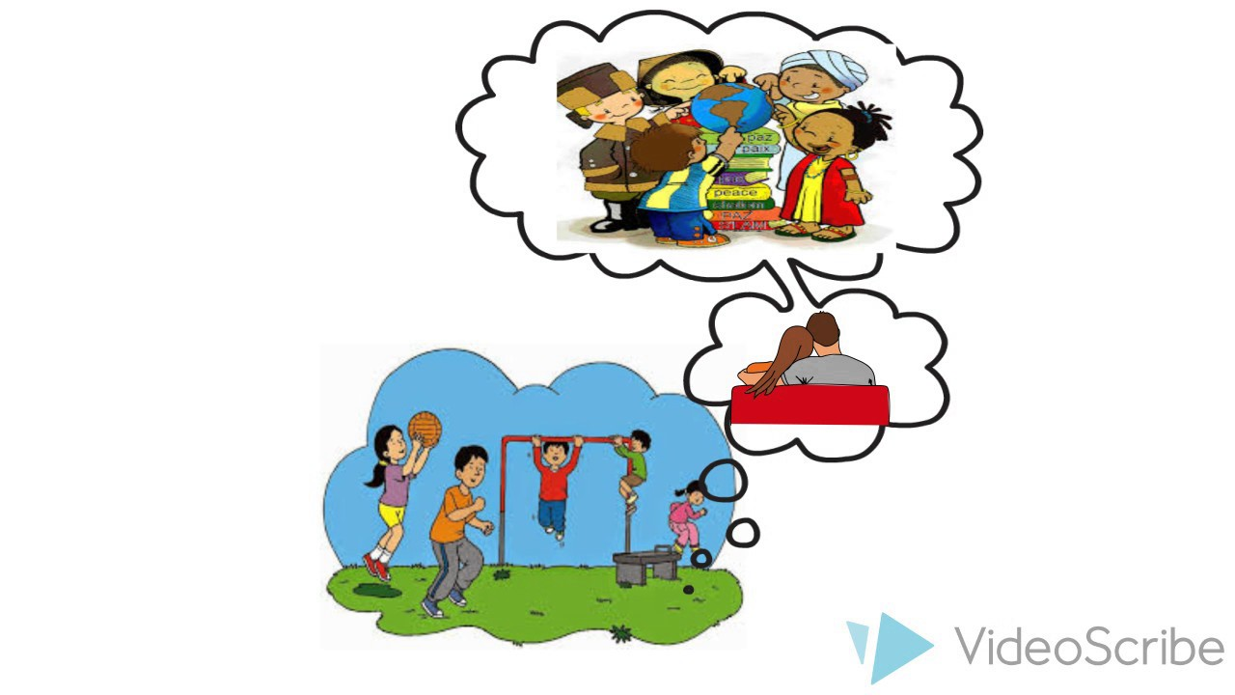
Familias en la Educación de sus hijos:
la Educación Parvularia reconoce a las familias como el primer espacio relacional del ser humano y por ende, como unidad social educativa por excelencia.
La Educación inclusiva es una respuesta a la necesidad de reconocer la diversidad como un valor que promueve la interacción y participación significativa de todas las familias.
JUNJI ha relevado la importancia de las familias y las ha distinguido como las principales responsables del cuidado, protección, educación y socialización de niñas y niños; como participantes activos y permanentes; y como actores fundamentales del proceso educativo.
El reconocimiento y valoración de las familias en el espacio de la comunidad educativa permite que ellas ejerzan su derecho a participar de diversas formas en la educación de los niños y niñas.

Slide 7
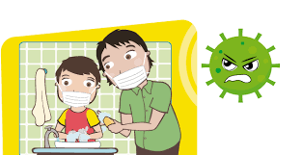
Familia en el contexto actual
Sin duda las más afectadas con la pandemia mundial son las familias y su entorno, por lo mismo el Rol de los adultos significativos es clave para la contención y apoyo a las niñas y niños, especialmente en situaciones de vulnerabilidad.
Todo este cambio en las familias, ha sido rápido para todos y todas, especialmente para madres, padres y otros cuidadores, esto ha generado cambios en el día a día y seguramente preocupaciones y miedo a lo que puede pasar en el futuro.
Para los niños y niñas, también es una situación nueva y se dan cuenta que algo está pasando, pueden sentir las emociones y tensión de los adultos que los rodean, pero no siempre entienden lo que sucede y esto les puede generar ansiedad, preocupación y miedo.

Slide 8

Video Reflexión
https://youtu.be/c-BXTi9_ZeE

Slide 9


Preguntas Reflexivas y generadora de diálogo:
¿Cómo aportamos como asesores hacia los jardines infantiles en el acompañamiento socio emocional de los niños, niñas y sus familias?
¿Cuales son los desafíos y que estrategias se propone para realizar una educación inclusiva considerando la diversidad en el trabajo con familias?
¿Como puedo aportar al trabajo colaborativo con las familias, en las unidades educativas en la asesoría remota?

Slide 10

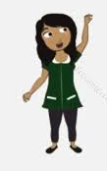

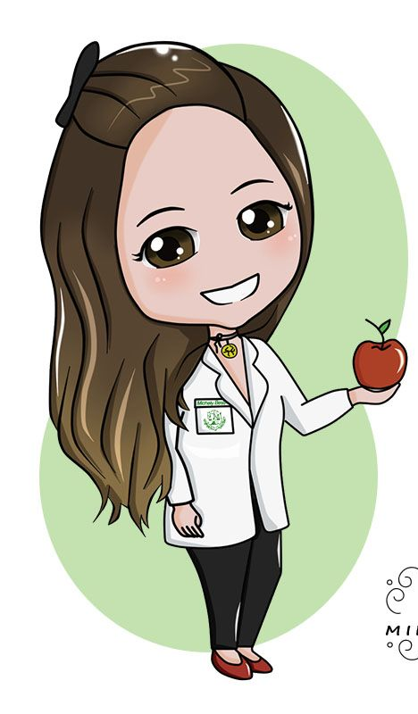
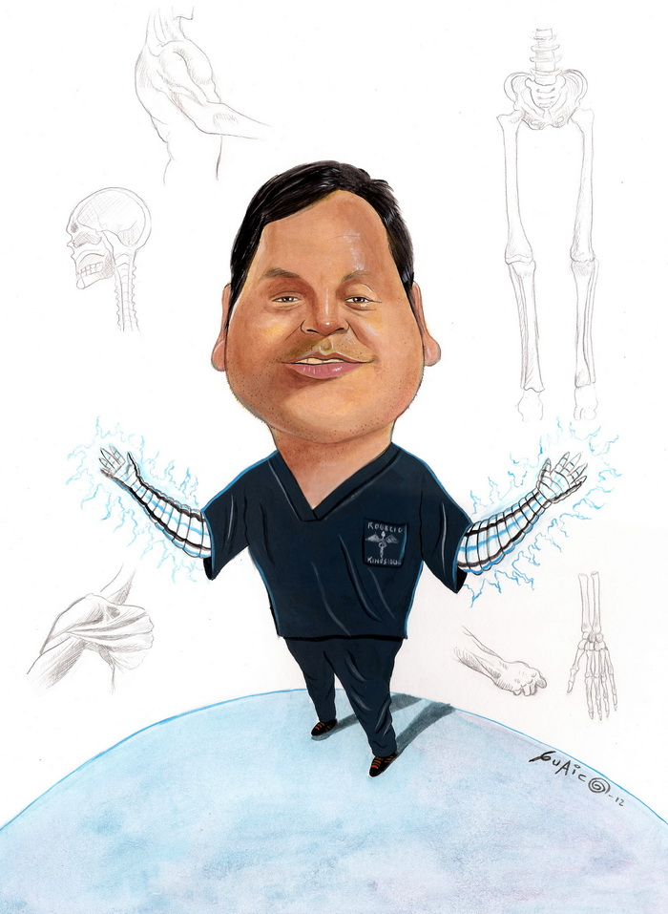
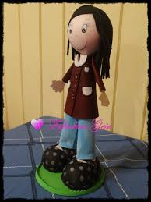
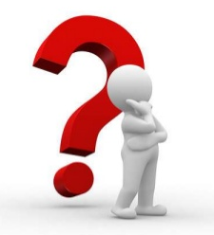
Preguntas Reflexivas y generadora de dialogo:
¿Cómo creo que me visualizan las unidades educativas en mi rol de asesor en la temática trabajo con familia?
¿Cuáles son mis fortalezas en el rol de asesor, para aportar al trabajo interdisciplinario en esta temática?
¿Qué aspectos de mi rol asesor debería revisar y modificar?

Slide 11

Que nos plantea la Teoría
Maturana: Nos propone una pedagogía basada en el amor, que significa «ver al otro como un legitimo otro en la convivencia» situación que se torna un desafío imperante para la educación, ya que la sociedad, se ha construido, valora al «otro» en medida en que este otro satisfaga sus deseos. Por otra parte el amor «ver al otro como legitimo otro», abre espacios para la sensibilización, que supone una escucha, observación profunda, comprensiva y libre de juicios ya que estos últimos originan las primeras barreras de discriminación.
Honneth: 1999, nos señala tres esferas del reconocimiento, entre ellas el amor, es la más elemental del ser humano, ya que entrega los componentes físicos y psíquicos para el desarrollo de los individuos.
Minuchin: La familia constituye el factor sumamente significativo , es un grupo social natural que determina las respuestas a sus miembros, a través de estímulos desde el interior, que se refleja en la protección psicosocial de sus miembros y desde el exterior donde se permite la acomodación de una cultura y la transformación de esa cultura.

Slide 12

Política Reconocimiento y participación de las familias
10 criterios
1.- Valoración de la diversidad de las familias y sus distintas formas de participación.
6.- El juego y la creatividad como foco de reflexión para las mejoras de las practicas pedagógicas.
2.- El compromiso con el respeto y cuidado de la naturaleza.
7.- Reconociendo el territorio y las raíces para co construir.
8.- Comunidades que fortalecen el protagonismo y la ciudadanía de los niños del siglo XXI.
3.- Educación inclusiva como base para la participación y valoración de la diversidad.
Política creada en el año 2018 a nivel regional con participación de las familias, apoderados, equipos técnicos, equipos jardines infantiles. Se entrega pertinencia y la construcción de sentidos compartidos desde el nivel local.
9.- Transformación de las practicas pedagógicas a través de la innovación.
4.- Educación integral para niños y niñas que aprenden con todo su ser.
10.- La educación inicial como desafío ético profesional para el servicio publico.
5.- Educando en valores compartidos con las familias y que orientan el hacer educativo.

Slide 13


EVALUACIÓN CAUE
¿Qué me llevo de esta CAUE?
¿A qué me comprometo puntualmente?
¿Qué valor le doy a este espacio de reflexión?

